Slide 1
Revisjon av kommuneplanens arealdel

Slide 3
Prosessen så langt
Planprogram vedteke 19. februar 2019
Frist for innspel til kommuneplan var 23. april 2019
Grovsiling av innspel blir behandla i formannskapet 31. oktober
Resterande innspel vil bli konsekvensutgreidd før ein utarbeider forslag til kommuneplan

Slide 4
Innspel til kommuneplan
Totalt 60 innspel
58 arealinnspel
45 innspel om fritidsbustader
1 innspel om bustader
7 innspel om næring/kombinert næring og fritidsbustader
2 innspel om råstoffutvinning
1 innspel om idrettsanlegg
2 innspel om offentleg/privat tenesteyting
2 innspel som ikkje omhandlar areal
Total for fritidsbustader
Nytt areal til fritidsbustader | Antal nye fritidseiningar |  | Totalt areal alle innspel (daa)
6337,5 daa | 1220 |  | 6965,2 daa

Slide 6
Overordna føringar
Differensiert hyttebygging
Leilegheitsbygg bør lokaliserast nær aktivitetsanlegg
Fortetting og utviding fortrinnsvis eit prinsipp før bruk av jomfrueleg areal
Omsynssone for friluftsliv/bevaring naturmiljø og markagrense vidareførast
Dyrka mark, innmarksbeite og stølsvollar skal bevarast

Slide 7
Kriterium for grovsiling
Fjerne innspel som er i strid med:
Dyrka mark eller innmarksbeite
Omsynssone for friluftsliv/bevaring naturmiljø (H530 og 560)
Omsynssone for friluftsliv, landskap/bevaring naturmiljø (H500 Markagrense)
INON-område eller 1 km buffersone til INON-område

Slide 8
Kva bør vidareførast og kva bør endrast?
Erfaringsmessig funkar gjeldande plan ganske godt
Mykje i føresegnene kan truleg vidareførast
Fortetting vs. utviding/nye område
Næring vs. fritidsbusetnad (varme vs. kalde senger)
Moderne arkitektur
Storleik på hytter
Alternative energikjelder

Slide 9
Hytte som heilårsbustad
Kommunen har gjeve nokre dispensasjonar for å bruke hytte som heilårsbustad
Bruksendring utløyser krav om søknad etter plan- og bygningslova § 20-1, bokstav d og dispensasjon etter pbl kapittel 19 frå kommuneplanens arealdel
Føringar for bruk av hytte som heilårsbustad:
Vatn og avløpsløysing skal tilfredsstille krav til heilårsbustad med dokumentasjon
Tilkomst skal vere vinterbrøyta
Ligg hytta innanfor bomveg skal nødvendige offentlege instansar (utrykningsetatar, heimetenester m. fl. ha gratis tilgang til nøkkel
Søkjar må melde flytting i folkeregisteret
Dispensasjon blir knytt til søkjar/søkjarar og ikkje eigedomen
Behandling av dispensasjon og bruksendring kan delegerast til administrasjonen

Slide 10
Vidare prosess
Konsekvensutgreiing av resterande innspel
Utarbeiding av planleveranse
1. gongs behandling
Offentleg ettersyn
Behandling av innspel, merknader og eventuelle motsegn
2. gongs behandling
Sluttbehandling i kommunestyret forhåpentlegvis i løpet av 2021

Slide 11
Renovasjonsplass Golsfjellet aust
Planen vart vedteke i kommunestyret 30.04.2019
Ekspropriasjonssak pågår
Håpar å vere ferdige i løpet av sommaren 2020

Slide 12
Stadutviklingsprosjektet for Gol tettstad

Slide 13
Bakgrunn
Kommuneplanens samfunnsdel skisserer 4 hovudutfordringar fram mot 2031:
Folketalsutvikling/folkehelse
Miljø/klima
Samfunnstryggleik
Samferdsel og tettstadsutvikling
Prosjektplan (vedteken av kommunestyret) byggjer på 3 sentrale punkt samfunnsdelen:
Gol sin plassering regionalt og nasjonalt – Gol skal ha bykvalitetar
Næring og arbeidsplassar
Folkehelse
Buskerud fylkeskommune innvilga 200.000 til prosjekt med stadutvikling i Gol tettstad med vekt på auka tilrettelegging for sykkel og gode møteplassar

Slide 14
Prosjektets mål og organisering
Mål:
Skape gode møteplassar
Tilrettelegge for gange gjennom samanhengande grøntstruktur
Tilrettelegge for auka sykkelbruk
Stimulere til meir næringsutvikling gjennom utvikling av teknisk infrastruktur
Organisering:
Prosjektgruppe består av representantar frå kommunen og næringslivet
Referansegruppe: Buskerud fylkeskommune, ungdomsrådet, Råfu, barn og unges representant, administrativt planforum, Gol skysstasjon
Utval for natur og næring er styringsgruppe og Formannskapet er prosjekteigar

Slide 15
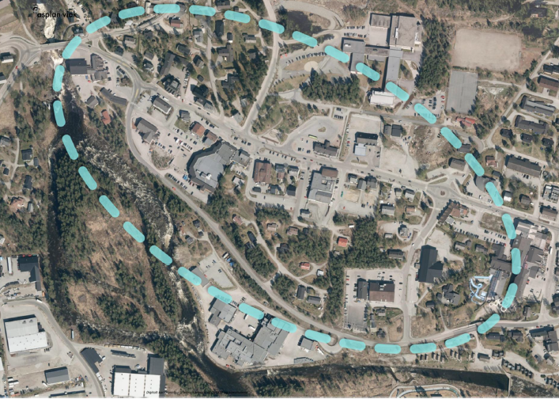
Kjerneområdet for prosjektet

Slide 16
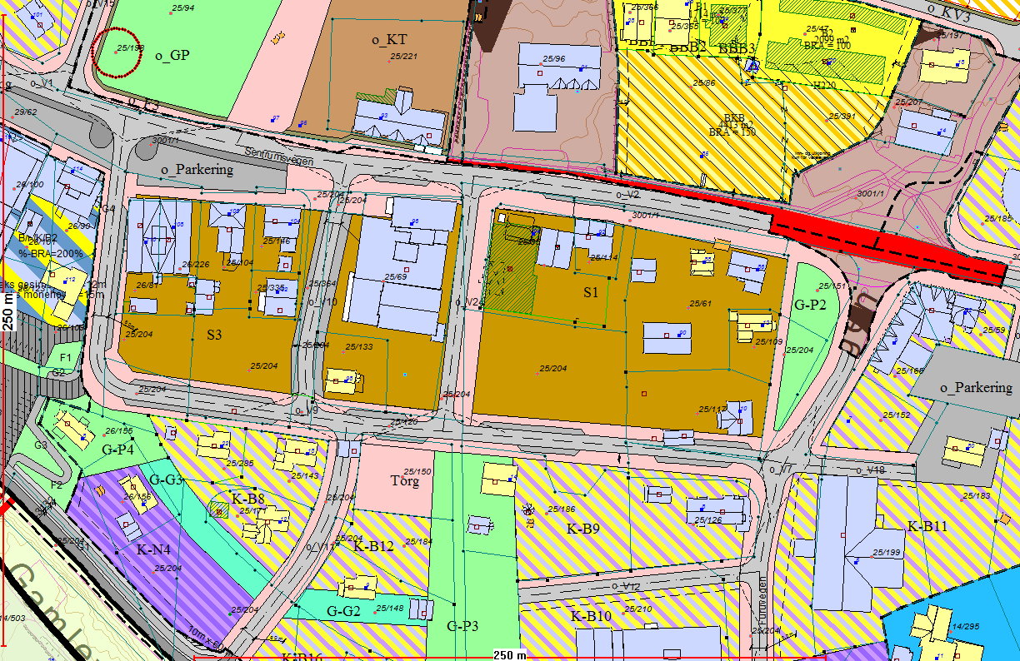
Områdereguleringsplan

Slide 17
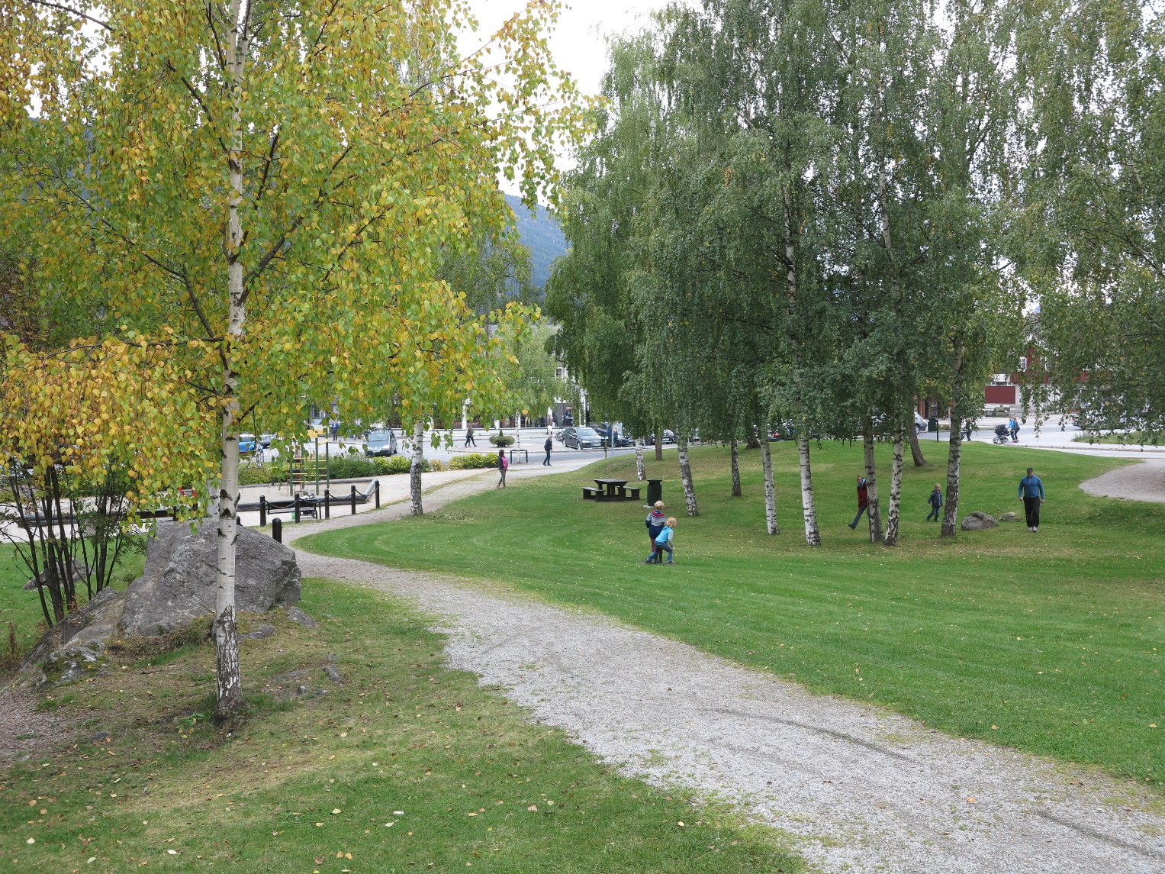
Gol tettstad- i framtida?
Rekreasjonsområder/park
Sykkelfelt?
Bilfrie soner?
Fleire aktivitetsområder?
Butikkar
Cafear og serveringsstader

Slide 18
Bilder frå Gol tettstad

Slide 19
Bilder frå Gol tettstad

Slide 20
Baksida av sentrumsvegen

Slide 21
Analyse av dagens situasjon

Slide 22
Trafikale utfordringar

Slide 23
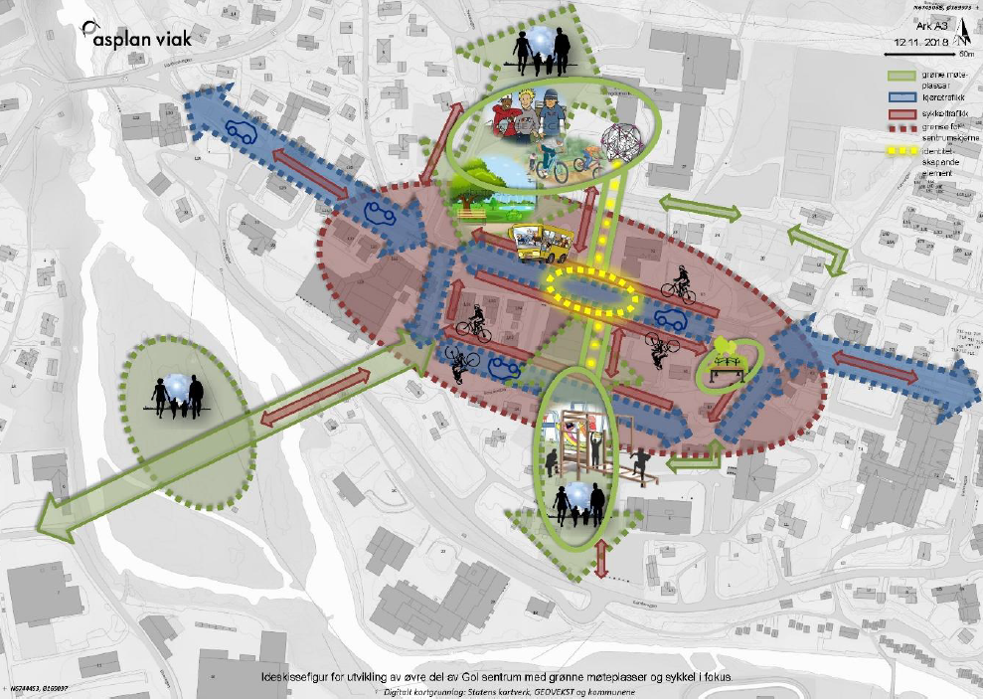
Ideskissefigur

Slide 24
Vegen vidare
Me er no i ei analyse - og utgreiingsfase. Deretter går me over i ei fase med planlegging av tiltak og detaljprosjektering som skal ligge føre i løpet av 2020.
Gjennomføring av tiltak (fase2) – 2021-2022
Finansiering:
Infrastrukturfond Gol sentrum
Ulike tilskotsordningar
Kommunale og fylkeskommunale midlar

Slide 25
Sentrumsparken

